Slide 1
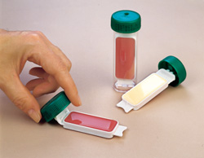
Contact slide
Viti Daniele
Zucchelli Maikol

Slide 2
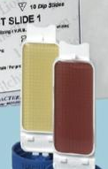
Cosa è il Contact slide
Il Contact slide è un metodo microbiologico per il controllo delle superfici , insieme ad esso ci sono altri metodi come il metodo del tampone , della spugna ecc.
Il contact slide , nel nostro caso , è costituito da 2 terreni ( i terreni servono per nutrire i batteri ) ,
In questo terreno sono presenti sostanze chimiche per favore la crescita di muffe
Questo terreno invece ha il nutrimento chimico per far crescere i batteri

Slide 3
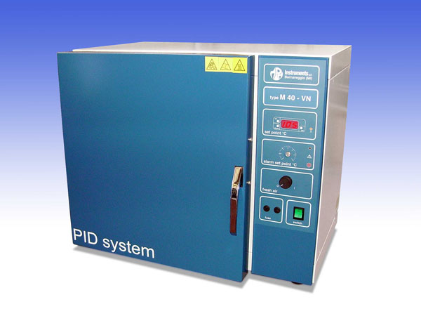
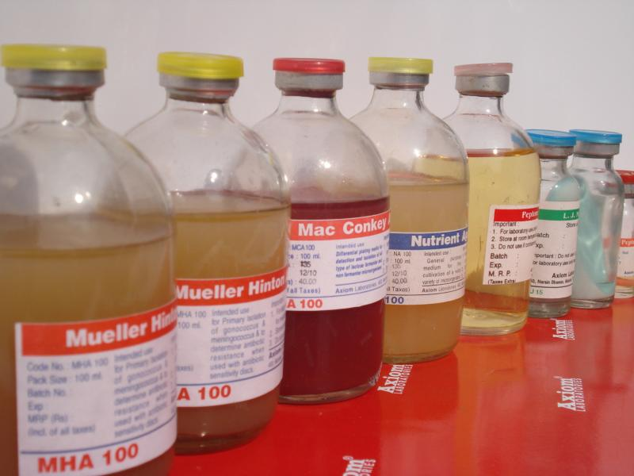
I 2 ELEMENTI FONDAMENTALI PER LO SVILUPPO DEI BATTERI : 1 ,2
1) NUTRIMENTO
TERRENI BATTERIOLOGICI
ARMADIO TERMOSTATATO
2) TEMPERATURA

Slide 4
1) NUTRIMENTO : Terreni batteriologici Generalmente i terreni di coltura sono delle soluzioni solide o liquide contenenti sostanze nutritive su cui è possibile crescere cellule eucariote e procariote.
Gli elementi fondamentali per la crescita dei microrganismi sono: C, H, O, N, S, P (contenuti in amminoacidi, zuccheri ed acidi nucleici); ci sono altri elementi che non sono facilmente solubili e devono essere aggiunti sotto forma di sale (forma più solubile di tali elementi): N, P, S, Mg.
2) TEMPERATURA : Armadio termostatato esso è una cella ermetica in grado di arrivare a temperature tra 25 e 45 °C tramite display digitale .
Nel nostro caso questo armadio ci è servito per metterci le slide flessibili alla temperatura costante di 37 °C favorendo lo sviluppo dei batteri tramite scissione binaria ogni 20 – 30 minuti

Slide 5
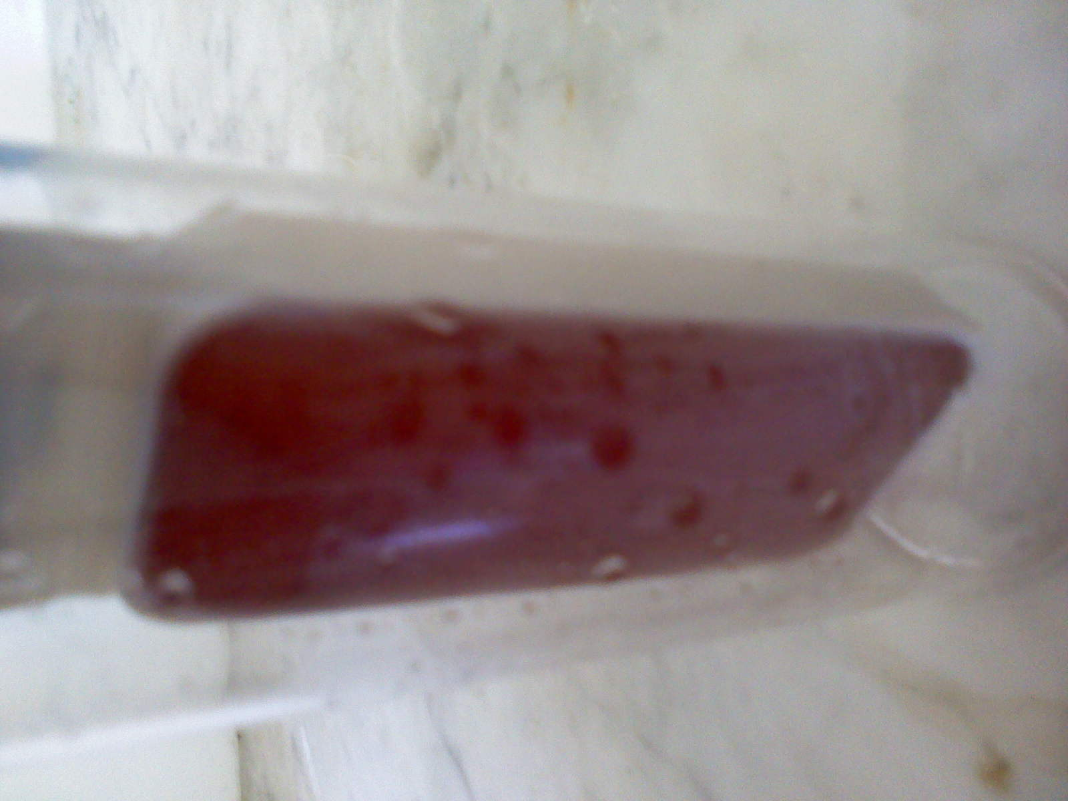
Procedimento
1- togliere la slide flessibile dal contenitore
2- fare aderire la slide flessibile
su una qualsiasi superficie in modo uniforme per entrambi i terreni
3- rimettere la slide nel suo contenitore e chiuderla
4- mettere la slide flessibile nell’armadio termostatato alla temperatura di 37 °C per 2 -3 giorni circa
5- osservare lo sviluppo dei batteri muffe dopo 3 giorni dal contatto sulla superficie
SUPERFICIE : maniglia della porta di uscita di sicurezza

Slide 6
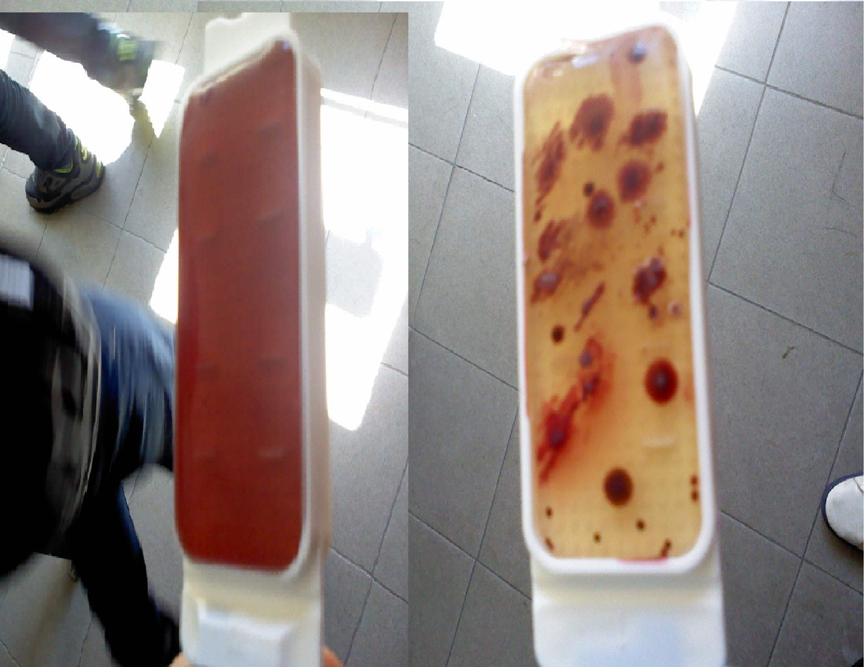
Risultato finale
1) 2)

Slide 7
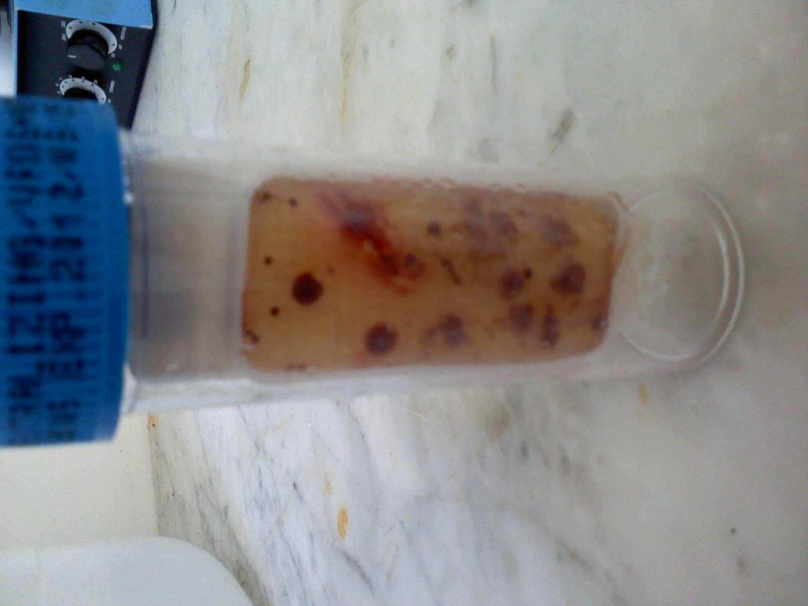
Nella prima immagine dove ce il terreno per la crescita di muffe non
notiamo alcuna crescita di muffe o altri tipi di forme
Nella seconda immagine notiamo che nel terreno per la crescita di
batteri ci sono molte colonie ( insieme di miliardi di batteri raggruppati ) ne contiamo 16 più grandi e 12 – 13 più piccole
Notiamo inoltre che sui bordi della slide il terreno scarseggia poiché
i batteri si sono nutriti di queste sostanze chimiche .
Forse anche perché il invece di 2 -3 giorni le slide flessibili sono
restate nell’armadio termostatato ben 5 giorni e per questo il terreno si stava deteriorando .

